Slide 1


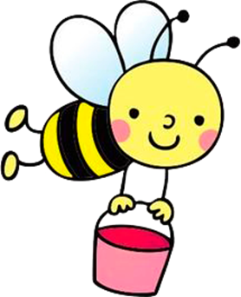

продолжи
продолжи
АВТОМАТИЗАЦИЯ СВИСТЯЩИХ ЗВУКОВ
АВТОМАТИЗАЦИЯ СВИСТЯЩИХ ЗВУКОВ
фразу
фразу
АВТОР: ГАЛКИНА Г. А.
УЧИТЕЛЬ-ЛОГОПЕД
МБДОУ Д/С N5 «ДЕЛЬФИН»
Г.ШАРЫПОВО
Notes:
«Продолжи фразу» Автоматизация шипящих звуков в словах (во всех позициях) и предложениях. Нажимая на картинку-предмет, ребенок проговаривает фразу и заканчивает ее названием появившейся картинки.

Slide 2
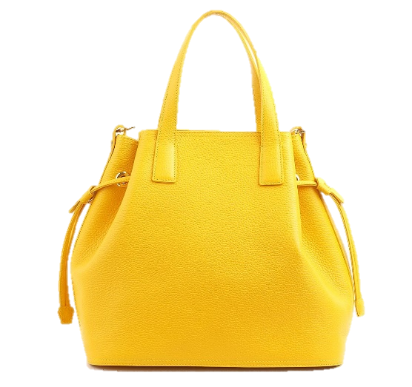
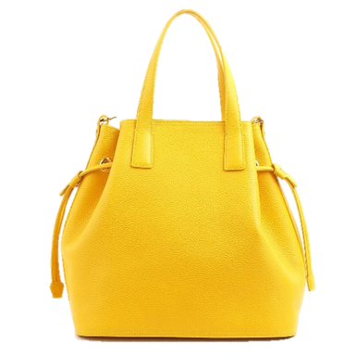

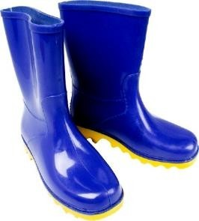






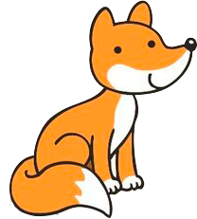


У СОНИ
В СУМКЕ ...
У СОНИ
В СУМКЕ ...

Slide 3








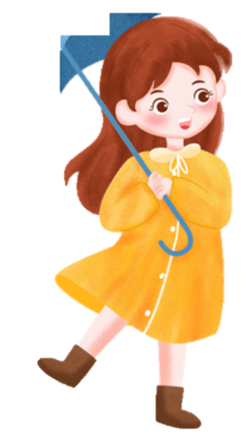
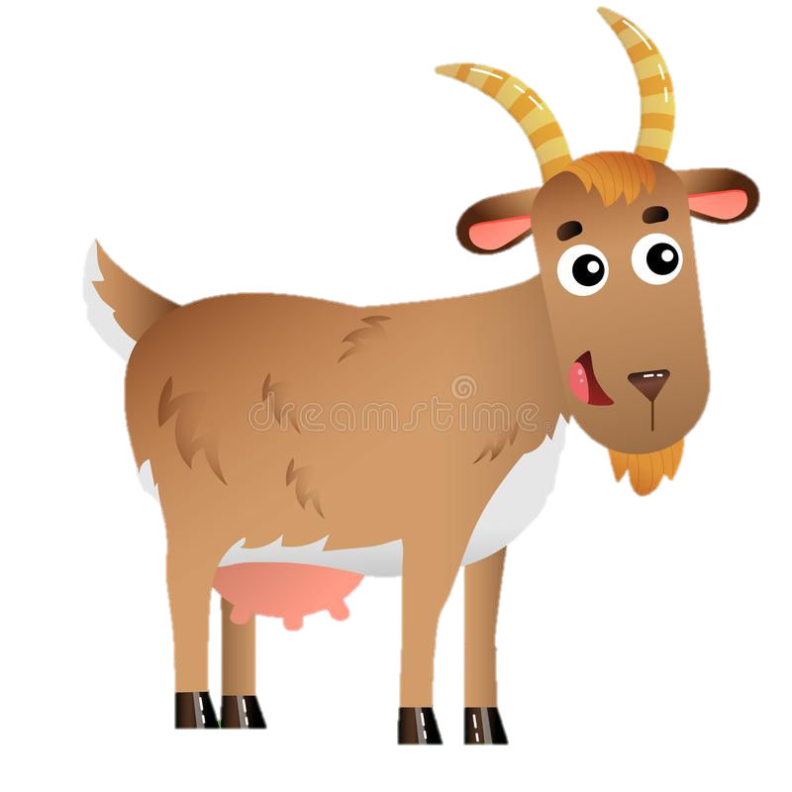




У зои
Зонт с ...
У зои
Зонт с ...

Slide 4



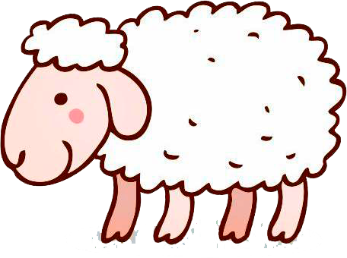


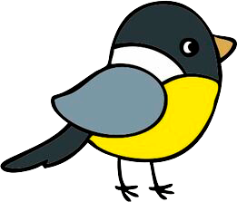
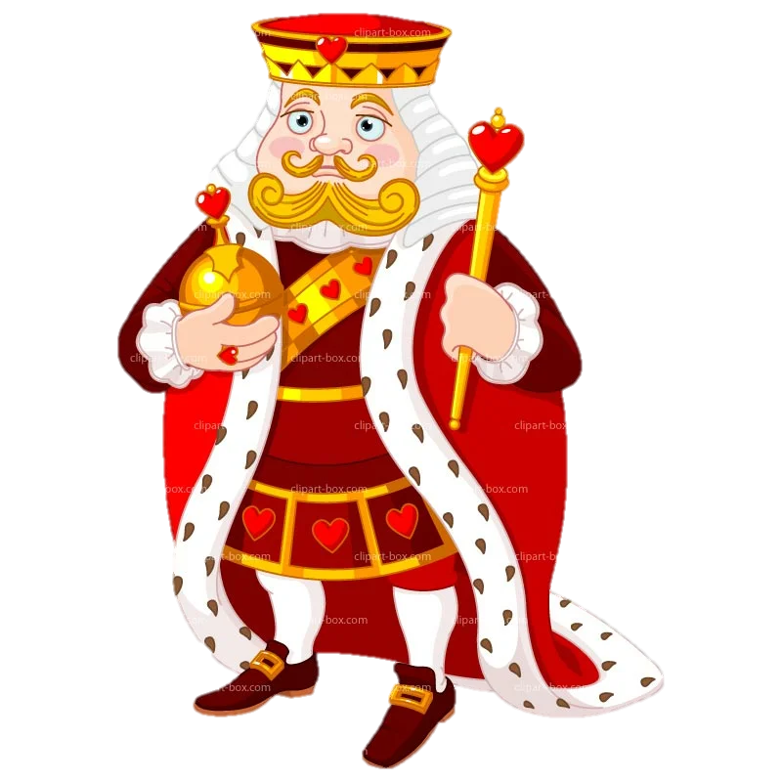
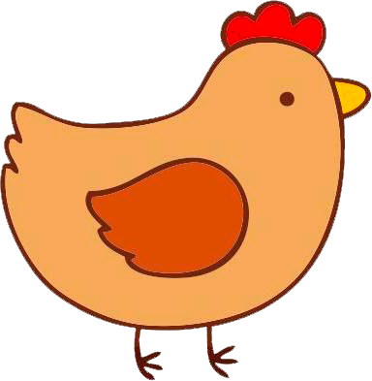
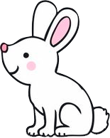
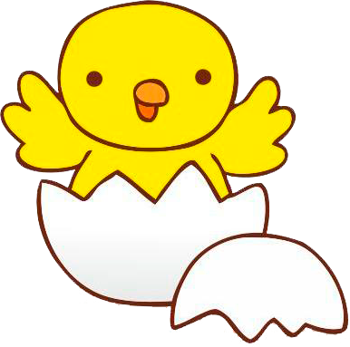
Царь
царице
подарил
ларец с...
Царь
царице
подарил
ларец с...

Slide 5
ты
ты
Молодец!
Молодец!

